Slide 1
Parcours Data Scientist
Projet n°5 – Segmentez des clients d'un site e-commerce
Soutenance le 13/07

Slide 2

Objectifs
Fournir une segmentation clientèle afin de comprendre les types d’utilisateurs
Proposer un contrat de maintenance pour assurer la stabilité des segments
2

Slide 3

Presentation du dataset
6 datasets utilisés liés entre eux par une variable-clé
Quelques chiffres :
≈ 96k clients uniques
≈ 100k commandes
Exemples de variables :
Date achat
Produit, montant
Infos client
3
Notes:
Création d’un dataset regroupant les variables intéressantes par client unique

Slide 4
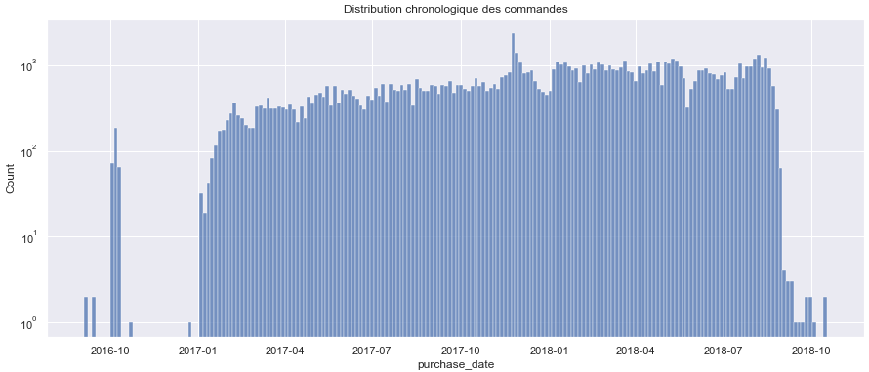
Exploration et nettoyage
Date d’achat :
Artefact dans le dataset en début et fin → Troncature des données
4
Notes:
Exploration et nettoyage imbriquées: mon exploration a permis mon nettoyage

Slide 5
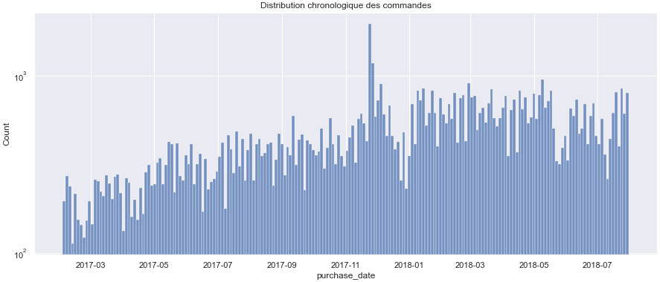
Exploration et nettoyage
Date d’achat :
5
Notes:
Distribution plus homogène, Identification du black Friday 2017

Slide 6
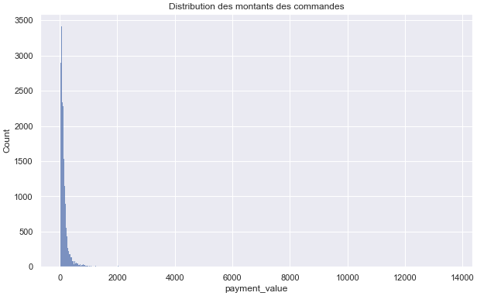
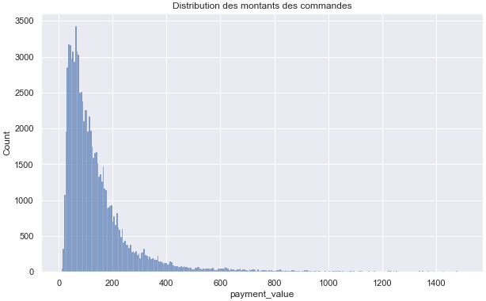
Exploration et nettoyage
Montant d’achat :
Suppression des montants supérieurs à 1500R$
6

Slide 7
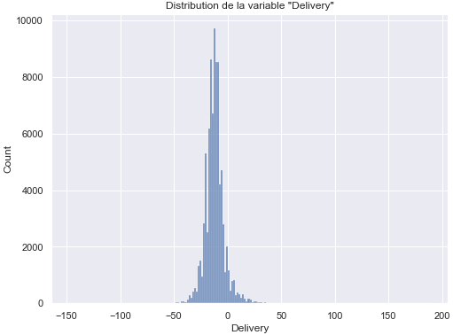
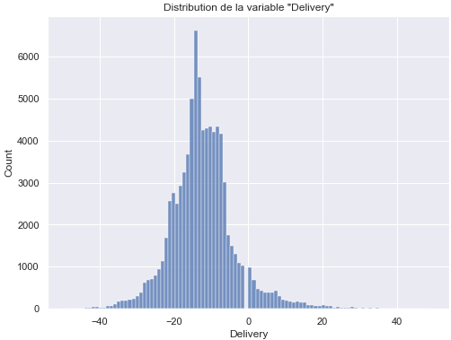
Exploration et nettoyage
Délai de livraison :
Suppression des outliers : on garde les valeurs [-50, 50]
7
Notes:
Délai de livraison = écart entre date prévue et date réelle

Slide 8
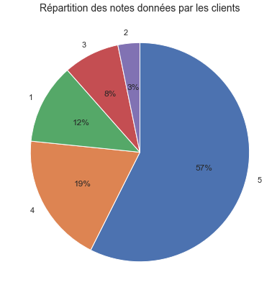
Exploration et nettoyage
Note clientèle :
8
Notes:
Pas de nettoyage sur cette variable
Clients globalement satisfaits (+3/4 avec notes de 4 ou 5)

Slide 9
Segmentation RFM
Segmentation RFM : Méthode basée uniquement sur le comportement d’achat
3 variables :
R : Récence
F : Fréquence
M : Montant
➔ Scoring sur chaque variable (Score 1 – 5)
9
Notes:
On ne segmente pas les clients en fonction de ce qu’ils sont (genre, sexe, ville, CSP…), ni en fonction de ce qu’ils aiment (centres d’intérêt, goûts), mais en fonction de ce qu’ils achètent

Slide 10
Segmentation RFM
Segments utilisés :
- Champions : Achète souvent et a acheté récemment, dépense le plus
- Fidèles : Dépense assez souvent et reltivement plus que la moyenne
- Récents : Ayant acheté récemment
- Méritant une attention : Au dessus de la moyenne mais n’a pas acheté récemment
- A risque : A dépensé beaucoup mais il y a longtemps
- En hibernation : Ne dépense pas beaucoup et pas souvent
- Perdus : Ayant les plus faibles scores
➔ Affectation de chaque client à un de ces segments
10

Slide 11
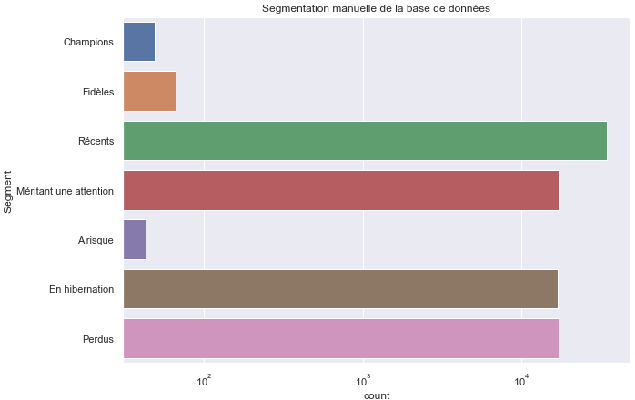
Segmentation RFM
Résultats :
11
Notes:
Cette segmentation manuelle ne permet pas d’avoir des résultats pertinents, trop grande différence de cardinalité entre clusters
→ Clustering automatique

Slide 12
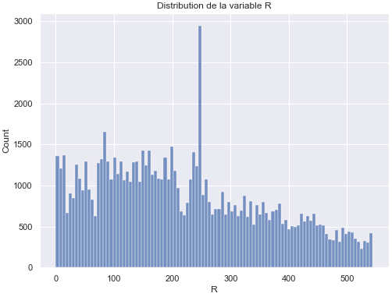
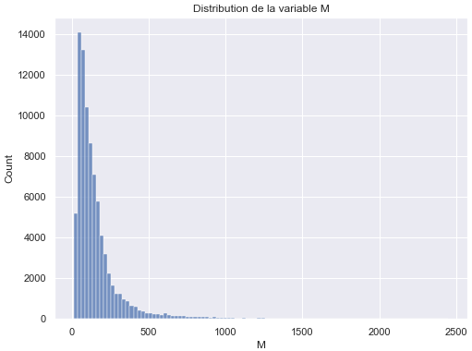
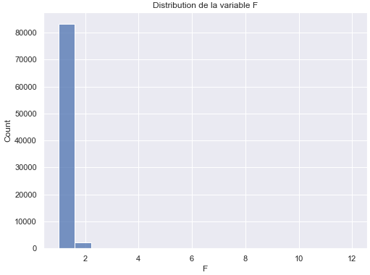
Clustering automatique
12
Notes:
Variable F : Presque uniquement des acheteurs uniques, Variable non discriminante pour notre clustering → on ne la garde pas

Slide 13
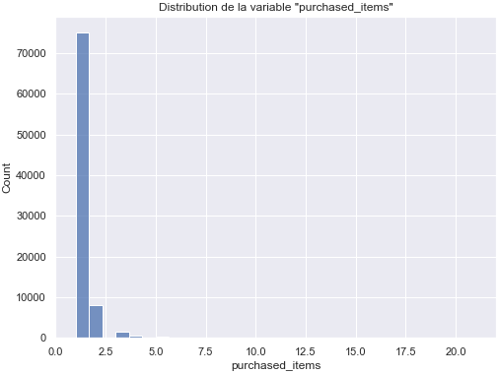
Clustering automatique
Etude de 3 méthodes de clustering :
Kmeans
Clustering hiérarchique
DBScan
Inputs :
Récence
Montant
Délai de livraison
Note client
(Nombre de produits achetés)
13
Notes:
Dernier input = distribution similaire à F donc test si c’est utile

Slide 14
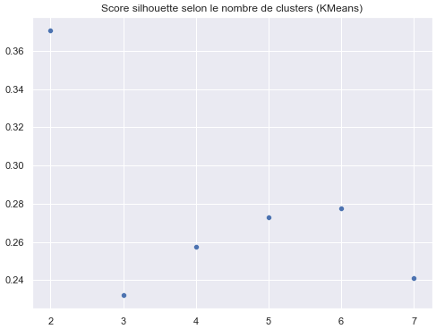
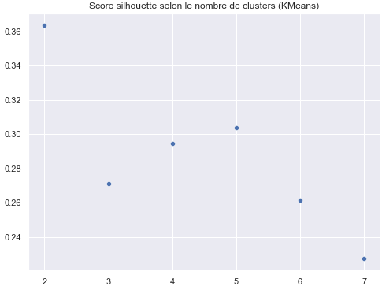
Clustering automatique
Kmeans :
Avec variable ‘nb de produits achetés’
Sans variable ‘nb de produits achetés’
14
Notes:
On ne garde pas la variable. Meilleur score silhouette pour un nombre de cluster = 5

Slide 15
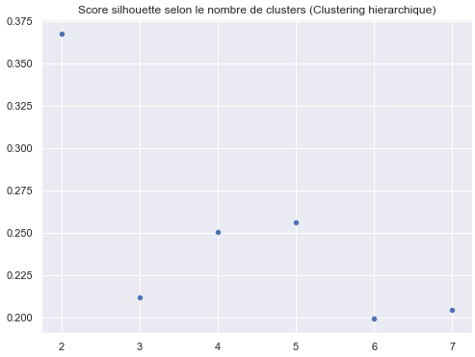
Clustering automatique
Clustering hiérarchique:
15
Notes:
Score silhouette inférieur

Slide 16
Clustering automatique
DBSCAN:
Min samples Epsilon | 10 | 15 | 20 | 25 | 30
0.40 | 0.19 | 0.16 | 0.24 | 0.19 | 0.14
0.42 | 0.19 | 0.15 | 0.31 | 0.37 | 0.37
0.44 | 0.27 | 0.17 | 0.24 | 0.46 | 0.43
0.46 | 0.23 | 0.15 | 0.30 | 0.30 | 0.46
0.48 | 0.36 | 0.30 | 0.48 | 0.31 | 0.47
0.50 | 0.25 | 0.40 | 0.41 | 0.48 | 0.30
Malgré certains bons scores, les clusters obtenus ne sont pas intéressants
16
Notes:
Cette méthode ne permet pas d’obtenir de bons score silhouette ET des clusters intéressants : clusters trop déséquilibrés ou trop peu nombreux

Slide 17
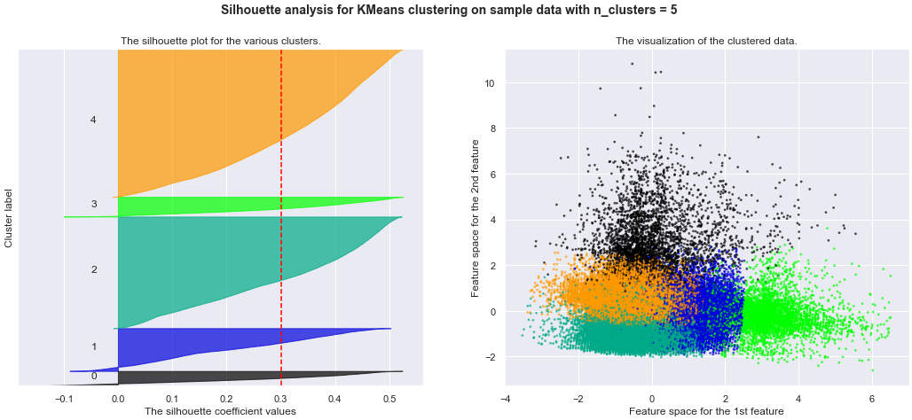
Etude du meilleur cluster
Visualisation des clusters :
17
Notes:
Utilisant le meilleur résultat : KMEANS et 5 clusters
ACP sur l’input et projection sur les 2 meilleures composantes

Slide 18
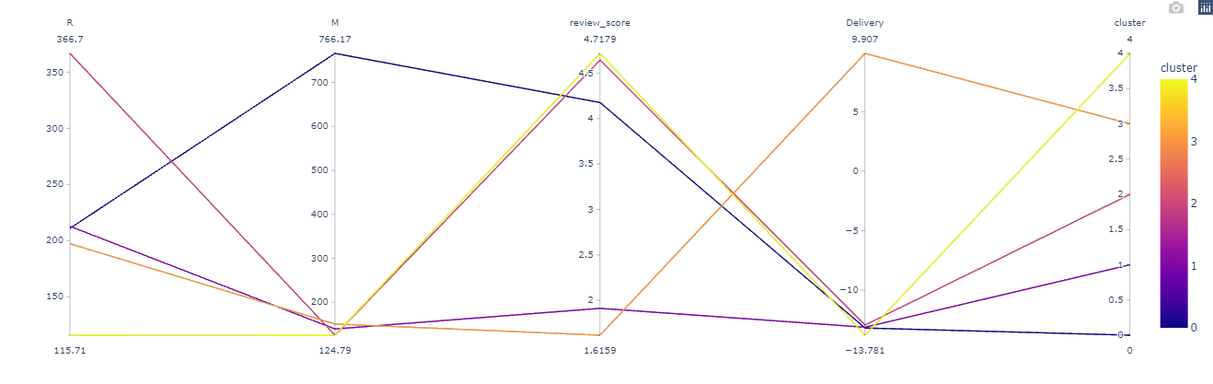
Etude du meilleur cluster
Etude statistique: graphe parallel coordinates
18
Notes:
Données = centre
Confirmation par les moyennes des variables par cluster

Slide 19





Etude du meilleur cluster
Personae
Le dépensier
L’insatisfait
Le disparu
Le mal livré
Le fidèle
Dernier achat il y 7 mois. A dépensé 760R$. Client satisfait (4.2/5)
Livré en avance
Dernier achat il y a 7 mois. A dépensé 140R$. Client insatisfait (1.9/5). Néanmois livré en avance
Dernier achat il y a 1 an. A dépensé 125R$. Client satisfait (4.6/5). Livré en avance
Dernier achat il y a 6 mois. A dépensé 150R$. Client insatisfait (1.6/5). Livré en retard
Dernier achat il ya 3 mois. A dépensé 125R$. Client satisfait (4.7/5). Livré en avance
19
Notes:
Designed by studiogstock / Freepik
Le fidèle est aussi économe -> Opportunité à travailler
L’insatisfait à approfondir pour déterminer la raison

Slide 20
Stabilité du clustering
Principe de l’étude :
Création d’une base initiale (1 an)
Livraison d’un clustering entrainé sur cette base (clustering_0)
Création de bases ‘futures’ incrémentées d’un mois
Entrainement de clusterings sur ces bases (clustering_1,…clustering_8)
Segmentation des bases ‘futures’ via clustering_0
Segmentation des bases ‘futures’ via leur clusterings respectifs
Comparaison 2 à 2 des segmentations effectuées via Indice de rand ajusté
20
Notes:
On cherche à simuler le comportement du clustering au fil du temps

Slide 21
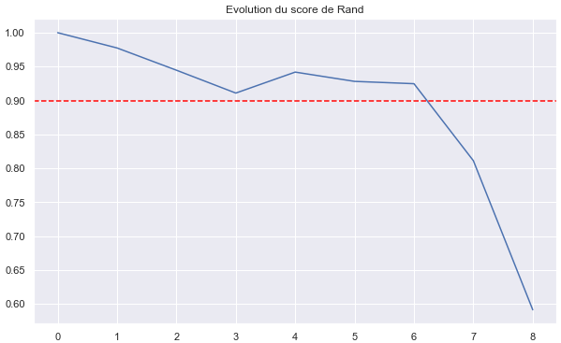
Stabilité du clustering
Maintenance du clustering nécessaire 6 mois après la livraison
21

Slide 22
Limites et perspectives
Conclusion
Un clustering par la méthode Kmeans à 5 clusters permet d’obtenir le meilleur score
Une maintenance du clustering est nécessaire 6 mois après la livraison pour assurer la stabilité
Base de données moyennement adaptée au clustering
Nécessité de préciser avec le client le besoin
22

Slide 23
Merci!

